Slide 1
ГлобалЛаб - платформа для самостоятельной работы младших школьников.
Из опыта работы
учителя начальных классов
МБОУ СОШ №56
города Кирова
Шамовой Л.В.

Slide 2
Смена вектора «учитель-ученик»
Осуществление перехода от передачи готовых знаний к управлению самостоятельной познавательной деятельностью учеников

Slide 3
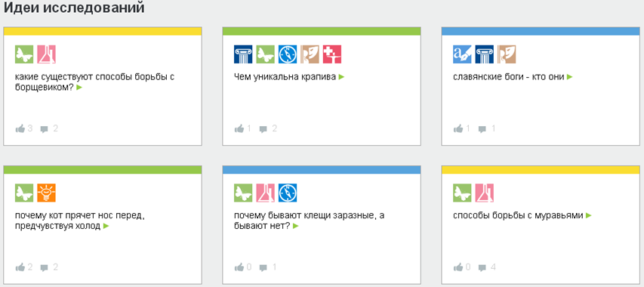
1 этап: учимся задавать вопросы
Копилка идей:
Кто? Что? Почему? Какие? Как? Без чего? Зачем? Когда? Откуда?
Идеи исследования:
Все ли? О чём? Насколько? Важно ли? Как много? Достаточно ли?
Существует ли? Нужно ли? Можно ли? Как правильно? Что лучше? От чего зависит?
Определяем область интересов
Формулируем идею в виде проблемного вопроса

Slide 4
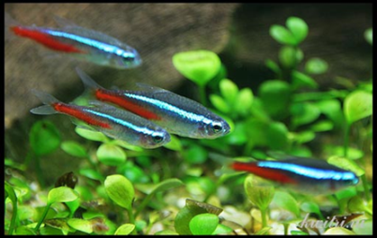
2 этап: учимся сопереживать
Как вылечить маленькую аквариумную рыбку- неона в условиях осенней задержки отопления?
Узнаём:
Понятие «домашние животные»
Классификация домашних животных
Роль человека в содержании домашних животных
Условия содержания домашних животных
Я сегодня с утра расстроена…
Не знаю, как поступить…
Мне с утра хочется петь…
Я не смогла заснуть…
Я едва дождалась утра…
У меня сегодня отличное настроение…
Высказываем гипотезы, решаем проблему

Slide 5
3 этап: учимся общаться в комментариях
Тема экскурсии:
«Лиственные и хвойные деревья осенью»
Проблемный вопрос:
Лиственница – дерево хвойное или лиственное?
Выход на новую проблему:
Почему хвойное дерево названо «лиственницей»?
Все ли хвойные деревья вечнозелёные?
Работаем с источниками информации

Slide 6
4 этап: учимся наблюдать
Кратковременные
наблюдения
Долговременные
наблюдения
Участвуем в исследовательских проектах

Slide 7
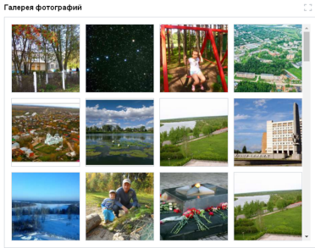
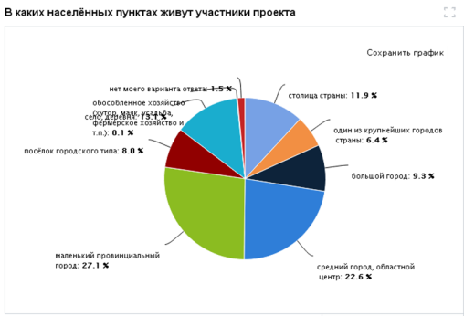
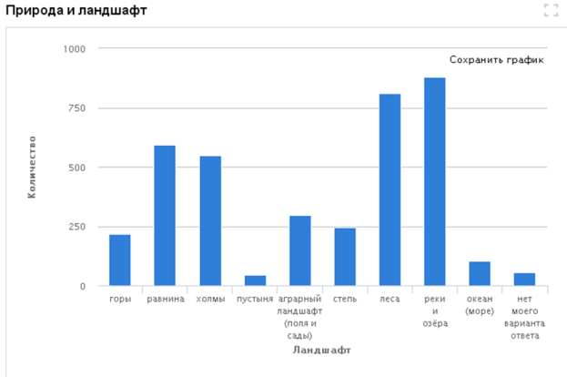
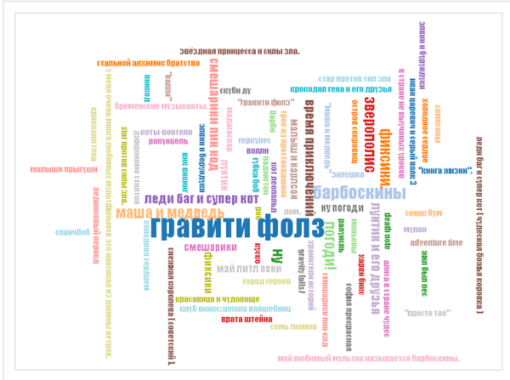
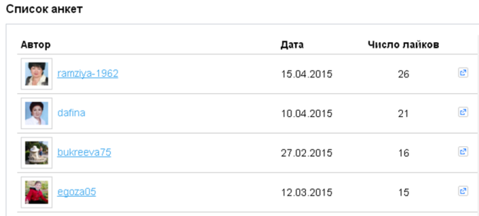
5 этап: учимся понимать условные обозначения
Работаем с виджетами:
карта
галерея фотографий
круговая диаграмма
график
список анкет
облако слов
Анализируем результаты исследования

Slide 8
6 этап: учимся замечать закономерности
Делаем выводы, проверяем гипотезы

Slide 9
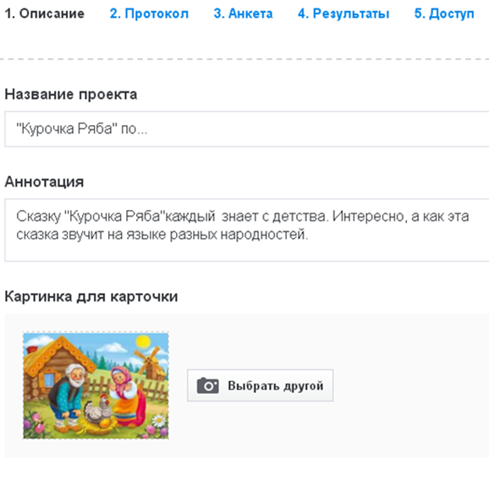
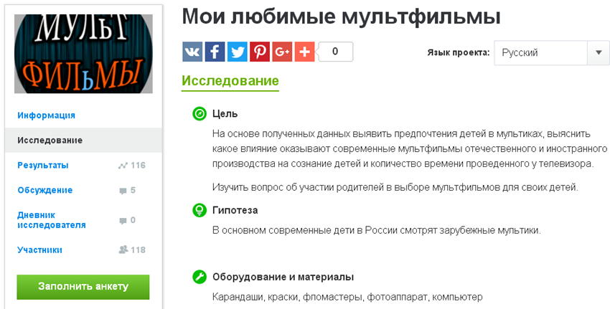
7 этап: учимся составлять анкету
Описание проекта: осмысливаем название проекта, краткое содержание
Протокол: формулируем цель, гипотезы, протокол исследования
Анкета: составляем вопрос, выбираем форма ответа
Результаты: выбираем вид обработки результатов анкетирования
Доступ: приглашаем респондентов
Работаем с конструктором проектов

Slide 10
8 этап: применяем знания
Получаем опыт самостоятельной работы

Slide 11
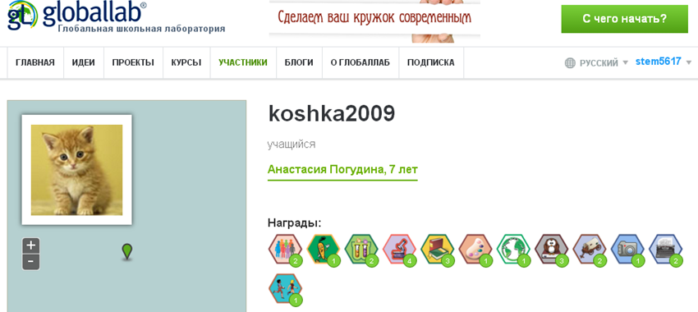
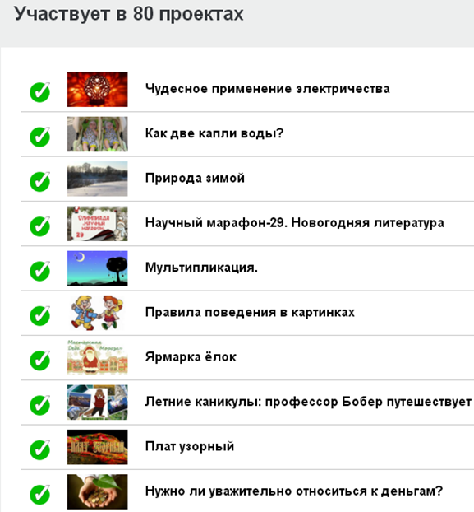
средств ГлобалЛаб позволяют:
дать каждому ученику опыт полноценной проектной работы
найти способ активизировать деятельность участников образовательного процесса
иметь возможность стимулировать самостоятельность мышления учеников
осуществлять переход от передачи готовых знаний к управлению самостоятельной познавательной деятельностью учеников

Slide 12
Спасибо за сотрудничество
Официальный сайт ГлобалЛаб
https://globallab.org/ru/#.YCEZA7Azapo
Эл. почта автора
Шамова Любовь Витальевна
stem5617@gmail.com

